Slide 1


Российская Академия
Предпринимательства

Slide 2


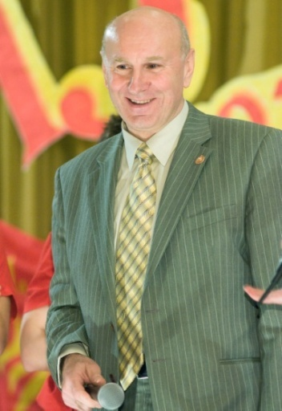

Российская Академия Предпринимательства была создана в 1990г. и является одним из первых негосударственных ВУЗов России.
В этом году мы отмечаем своё 20-ти летие!

Slide 3

Наши преимущества:
Новая лицензия и аккредитация 2010г. всех учебных
программ
Диплом государственного образца, отсрочка от армии
89% профессорско-преподавательского состава –
штатные сотрудники с учеными степенями и званиями
Большой выбор образовательных программ
Высокая практическая ценность получаемых знаний
Востребованность выпускников на рынке труда
Возможность получить
дополнительную квалификацию
Аспирантура, собственные
издания, входящие в перечень
ВАК и Диссертационный совет

Slide 4


Формы обучения:
Очная (дневная)
Очно-заочная (вечерняя)
Модульная
(группа выходного дня)
Заочная
Дистанционная

Slide 5
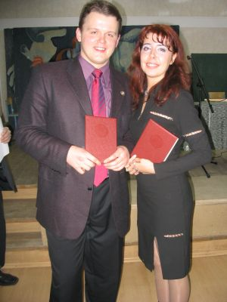

Программы высшего и второго высшего образования (специалитет):
Менеджмент организации
Управление персоналом
Государственное и муниципальное управление
Маркетинг
Мировая экономика
Финансы и кредит
Бухгалтерский учёт, анализ и аудит
Связи с общественностью
Социология
Организация работы с молодёжью
Юриспруденция
Таможенные платежи и валютный контроль
В рамках данных специальностей Вы можете пройти обучение
по 24-м специализациям, причем некоторые из них
существуют только в Академии

Slide 6


Программы высшего и второго высшего образования (бакалавриат):
Экономика
Менеджмент
Туризм
Социология
Бизнес-информатика
Коммерция
Юриспруденция

Slide 7


Программы высшего и второго высшего образования (магистратура):
МЕНЕДЖМЕНТ (магистр менеджмента)
  Производственный менеджмент
  Финансовый менеджмент
  Бухгалтерский учет и аудит
  Управление человеческими ресурсами
  Общий и стратегический менеджмент
  Маркетинг
  Государственное и муниципальное управление
ЮРИСПРУДЕНЦИЯ (магистр юриспруденции)
  Корпоративный юрист

Slide 8

Программы высшего и второго высшего образования (магистратура):
ЭКОНОМИКА (магистр экономики)
  Государственное и региональное управление
  Экономика фирмы
  Региональная экономика
  Финансы
  Банки и банковская деятельность
  Учет, анализ и аудит
  Экономическая теория
СОЦИОЛОГИЯ (магистр социологии)
  Социология труда и предпринимательства
  Социология организации
  Социология управления

Slide 9


Общежития:
В Москве рядом со станциями метро:
Речной вокзал
Сокол
Павелецкая
Печатники
Дмитровская
В городах Подмосковья:
Долгопрудный
Люберцы
Балашиха
Дзержинский
Одинцово
Химки
Подробнее Вы можете узнать в Приемной комиссии

Slide 10


Наши филиалы:
Российская Академия Предпринимательства имеет разветвленную сеть филиалов и представительств на территории всей России:
Владимир, Волжск, Магадан, Нальчик, Новосибирск, Ногинск, Челябинск, Чита
Обучение в филиалах ведется ведущими преподавателями конкретного региона и преподавателями из Москвы.
Центр регионального развития
тел. 8 (499) 265-74-90
e-mail: filial@rusacad.ru
ул.Радио, д.14 (м.Бауманская, м.Курская)

Slide 11



Международные программы
Программа получения европейского диплома о высшем образовании
Сотрудничество с языковыми школами Испании, Англии
Стажировка в г.Малага, Испания
Мастер-классы и семинары
профессоров из Канады и стран Европы
Обмен студентами с университетом
г.Печ (Венгрия)
8 (499) 265-65-03

Slide 12

Стоимость обучения:
Очная форма
Очно-заочная
Заочная
Модульная программа
Второе высшее
Дистанционная
Магистратура
– 37 000 руб./сем.*
– 32 000 руб./сем.*
– 26 000 руб./сем.*
– 31 000 руб./сем.*
– 32 500 руб./сем.*
– 21 000 руб./сем.*
– 43 000 руб./сем.*
*подробности Вы можете узнать в Приемной комиссии
8 (495) 632-24-25
www.rusacad.ru

Slide 13


Аспирантура:
Экономические специальности:
08.00.01 - Экономическая теория
08.00.05 - Экономика и управление народным хозяйством
08.00.10 - Финансы, денежное обращение и кредит
Стоимость за весь срок обучения 210 тыс.руб.
Социологическим специальности:
22.00.06 - Социология культуры, духовной жизни
22.00.08 - Социология управления
Стоимость за весь срок обучения 175 тыс.руб.
В Академии имеется Диссертационный совет
по защите докторских и кандидатских диссертаций!
Собственные сборники научных трудов,
ВХОДЯЩИЕ В ПЕРЕЧЕНЬ ВАК!
Выпускникам Академии предоставляется 30%-ная скидка
Отсрочка от армии
8 (495) 632-24-29

Slide 14

Собственное издательство
АП «Наука и образование»
Тезисы научных студенческих конференций
Ученые записки Российской Академии
Предпринимательства*
Предпринимательство и государство
Финансовый альманах
Путеводитель предпринимателя*
Газета Academia
*входят в перечень ВАК
8 (499) 265-64-38

Slide 15


Дополнительное образование:
Программы профессиональной переподготовки кадров дают Вам
возможность получить новую специальность и осуществлять новый вид профессиональной деятельности по следующим направлениям:
Страхование
Управление персоналом
Финансы и кредит
Менеджмент организации
Маркетинг
Бухгалтерский учёт, анализ и аудит
Стоимость каждого курса 45 тыс.руб. Срок обучения – 6мес.
По окончании обучения выдается Диплом государственного образца
Кроме того, в Академии Вы можете пройти обучение по следующим программам:
МВА - мастер делового администрирования
Преподаватель высшей школы
Переводчик в сфере профессиональных коммуникаций
Также Вы можете пройти обучение на курсах по программе подготовки и аттестации профессионального бухгалтера (с постановкой в резерв главного бухгалтера), курсов и семинаров по Новому в финансовой отчетности, бухгалтерском учете и аудите, налогообложению, МСФО и многие другие.
8 (495) 632-24-28

Slide 16


Тренинг-центр:
Тренинг-центр Российской Академии Предпринимательства предлагает Вашему проведение корпоративных бизнес-тренингов и семинаров в следующих сферах:
Маркетинг / Реклама
Эффективные продажи
Управленческие коммуникации для руководителей
Деловые коммуникации для менеджеров
и рядовых сотрудников
Гостиничный и ресторанный бизнес
Тренинги для HR-менеджеров / тренинги для тренеров
Компьютерное бизнес-моделирование
и др.
Наши семинары и тренинги отличаются индивидуальным подходом с учетом специфики деятельности компании. Мы обладаем большим опытом и готовы разработать программу специально для Вашей компании с учетом всех пожеланий и требований к обучению!
8 (499) 265-65-03

Slide 17


Наши контакты:
Приемная комиссия
тел. 8 (495) 632-24-25
e-mail: priem@rusacad.ru
Аспирантура
тел. 8 (495) 632-24-29
e-mail: aspirant@rusacad.ru
Центр Дополнительного образования
тел. 8 (495) 632-24-28
e-mail: profy@rusacad.ru
ул.Радио, д.14 (м.Бауманская, м.Курская)
Ждем Вас на Днях открытых дверей, подробнее на www.rusacad.ru
Центр регионального развития
тел. 8 (499) 265-74-90
e-mail: filial@rusacad.ru
Тренинг-центр
тел. 8 (499) 265-65-03
e-mail: training@rusacad.ru
АП «Наука и образование»
Тел. 8 (499) 265-64-38; 8 (499) 254-65-03
e-mail: kniga@rusacad.ru

Slide 18

ДОБРО ПОЖАЛОВАТЬ В АКАДЕМИЮ!

